Slide 1

Course: Manufacturing of parts in mechanical engineering
Lecture 16. Design of technological processes of assembly of machines.
Lecturer: Mukhammadazim Rustamov

Slide 2

16-ma’ruza. Yig‘ish texnologik jarayonlarini loyihalash
Reja:
1. Mashina va mexanizmlarni ishlab chiqarishda yig‘ish jarayonlarining hajmi va o‘rni. Yig‘ish ishlarini tashkiliy shakllari.
2. Yig‘ish texnologik jarayonini loyihalash ketma-ketligi. Texnologik yig‘ish sxemalarini tuzish.
3. Yig‘uv operatsiyalar uchun vaqt me’yorini aniqlash. Yig‘ish jarayonining texnologik hujjatlari.

Slide 3

1. Mashina va mexanizmlarni ishlab chiqarishda yig‘ish jarayonlarining hajmi va o‘rni. Yig‘ish ishlarini tashkiliy shakllari
Mashina va mexanizmlarni yig‘ish jarayonlari bu detallarni turli usullar yordamida bir-biriga biriktirish va mahsulot hosil qilish demakdir. Yig‘ish jarayonlarini loyihalashda mahsulotning konstruksiyasi, ishlab chiqarishning texnologik xususiyatlari va uni tashkil etish bilan bog‘liq bir qator talablar hisobga olinadi.

Slide 4
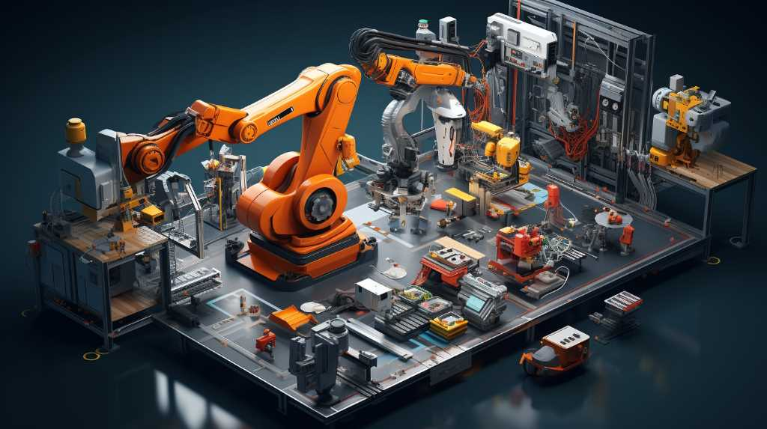
Yig‘ish texnologik jarayoni
Manba: https://www.discoverengineering.org/wp-content/uploads/2023/12/mj_11219_4.jpg

Slide 5
1. Mahsulotlar ishlab chiqarish hajmi.
Yig‘ish jarayonining turi asosan mahsulot ishlab chiqarish hajmi bilan belgilanadi. Masalan, yig‘ish jarayonini mexanizatsiyalash va avtomatlashtirish darajasi, ishlatiladigan asbob va jihozlarning turlari ishlab chiqarish turi (donali, seriyali, yalpi) bilan cheklanadi.

Slide 6
2. Konstruksiya talablarini maksimal darajada ta‘minlash.
Ushbu shartni qondirish asosan mahsulotning yig‘ilishdagi ishlab chiqarish qobiliyatiga bog‘liq. Ushbu ishlab chiqarish sharoitida eng ilg‘or usullar bilan, qisqa vaqt ichida va eng kam xarajat bilan yig‘ishni ta’minlaydigan bunday konstruksiya texnologik hisoblanadi.

Slide 7
3. Mahsulotning asosiy ko‘rsatkichlarining loyihalashtirilgan aniqligini ta’minlash.
Yig‘ilgan mahsulotning aniqligi o‘lchov zanjirlarining berkituvchi bo‘g‘inlarining aniqligiga bog‘liq. Konstruktiv va texnologik aniqlik tushunchalari bir-biriga mos kelmaydi. Konstruksiyaning aniqligi o‘lchov zanjirlarini hisoblash asosida aniqlanadi. Texnologik aniqlik ishlov berish va yig‘ishda ishlab chiqarishdagi xatolar bilan tavsiflanadi.

Slide 8
4. Yig‘ishni mexanizatsiyalash va avtomatlashtirish darajasi.
Mexanizatsiyalash va avtomatlashtirish darajasi yig‘ish tuzilishini va hatto uning individual operatsiyalarini bajarish ketma-ketligini sezilarli darajada o‘zgartirishi mumkin.

Slide 9
5. Yig‘ish jarayonini differensiallash, hududlarni va ish joylarini ixtisoslashtirish.
Yig‘ish jarayonini differensiallash deganda uning operatsiyalar, o‘tishlar va qabullarga bo‘linishi tushuniladi. Differentsiatsiyani amalga oshirish imkoniyati asosan mahsulot konstruksiyasi, texnologiya darajasi va ushbu korxonada ishlab chiqarishni tashkil etishga bog‘liq. Yig‘ish jarayonini differensiallashda hududlar va ish joylarini ixtisoslashtirish imkoniyati paydo bo‘ladi.

Slide 10
6. Yig‘ish jarayonlarining parallelligi.
Ushbu tamoyil yig‘ish jarayonining alohida tarkibiy qismlarining (operatsiyalar, o‘tishlar va boshqalar) bir vaqtning o‘zida bajarilishi tushuniladi. Bunday ishning imkoniyati mahsulotning konstruksiyasini va uni bir vaqtning o‘zida va bir-biridan mustaqil ravishda yig‘ilishi mumkin bo‘lgan mustaqil yig‘ish birliklariga (uzellar, uzel osti va boshqalar) ajratish darajasi bilan bog‘liq.

Slide 11
7. Yig‘ish jarayonlarining maqbulligi.
Bu yig‘ish jarayonini qurishni anglatadi, shunda yig‘ilgan mahsulot barcha yig‘ish operatsiyalarini bajarishda eng qisqa yo‘lni bosib o‘tadi.

Slide 12
8. Yig‘ish texnologik jarayonining uzluksizligi.
Ushbu talab deganda ushbu mahsulotni ishlab chiqarishdagi uzilishlar bartaraf etiladigan (yoki sezilarli darajada kamaytiriladigan) yig‘ishni tashkil etish tushuniladi. Operatsiyalararo uzilishlarni bartaraf etish eng ilg‘or usullar bilan olingan uzellar va detallarni o‘z ichiga olgan mahsulot kostruksiyasini ishlab chiqish orqali eng yaxshi ta’minlanadi.

Slide 13
9. Yig‘ish texnologik jarayonining ritmi.
Ushbu talabni amalga oshirishda ular bir xil miqdordagi mahsulotlarni muntazam ravishda ishlab chiqarishga intilishadi. Ritm bilan belgilangan vaqtdan so‘ng, barcha operatsiyalar uchun butun yig‘ish jarayoni to‘liq takrorlanadi.

Slide 14
10. Yig‘ish texnologik jarayonining barqarorligi va ishonchliligi.
Ushbu talab yig‘ish jarayonining vaqt o‘tishi bilan mahsulot sifati belgilarining aniqligini saqlab qolish qobiliyati bilan tavsiflanadi.

Slide 15
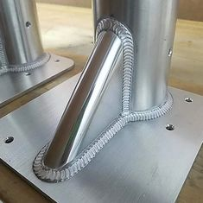
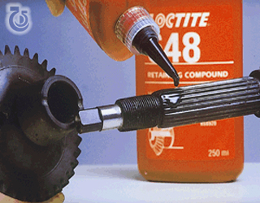
Payvandlash birikmasi
Yelim bilan yopishtirish birikmasi
Qo‘zg‘almas va ajralmas birikmalar
Chapdagi rasm manbasi: https://i.pinimg.com/236x/00/99/b8/0099b8c6b5797267486558be1f81f377.jpg
O‘ngdagi rasm manbasi: https://germeticus.ru/images/index/497_clay_cylinder/9.jpg

Slide 16
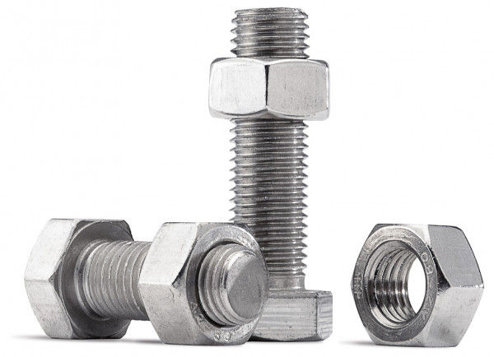
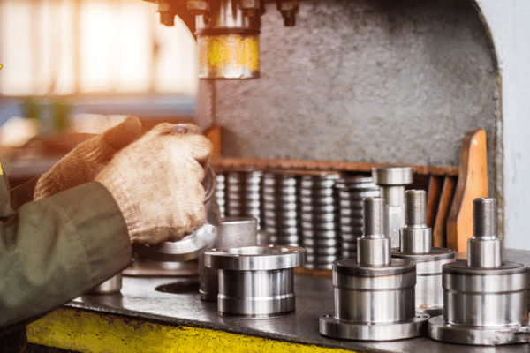
Boltli birikma
Taranglik birikuvchi birikma
Qo‘zg‘almas va ajraluvchi birikmalar
Chapdagi rasm manbasi: https://belife.ua/image/catalog/bol.jpg
O‘ngdagi rasm manbasi: https://kiandemachine.com/wp-content/uploads/2023/09/2-25.png

Slide 17
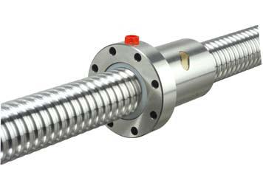
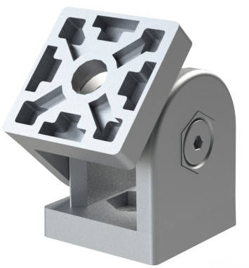
Vint-gaykali birikma
Silindrik sharnirli birikma
Qo‘zg‘aluvchan va ajraluvchi birikmalar
Chapdagi rasm manbasi: https://lmotion.ru/img/ballscrew2.JPG
O‘ngdagi rasm manbasi: https://ummachine.ru/images/stories/virtuemart/product/UM.4.CN.1.2051_1.jpg

Slide 18
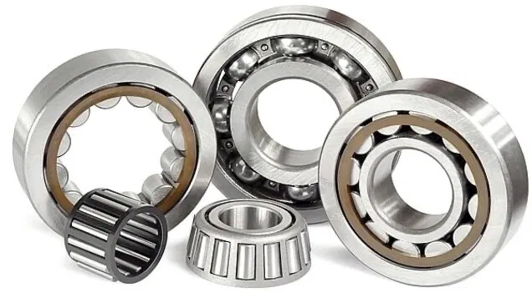
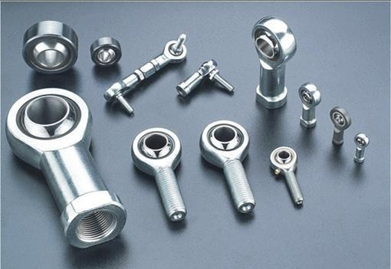
Sferik sharnirli birikma
Podshipnikli birikma
Qo‘zg‘aluvchan ajralmas birikmalar
Chapdagi rasm manbasi:
https://frankfurt.apollo.olxcdn.com/v1/files/l28rxgrxfhi9-UZ/image
O‘ngdagi rasm manbasi: https://kz.all.biz/img/kz/catalog/3754474.jpeg

Slide 19
Yig‘ish ishlari mashina va mexanizmlar tayyorlashda oxirgi ish hisoblanadi. Yig‘ish ishlari sifatli bajarilganligi mashina va mexanizmlarning ishonchli va uzoq vaqt ishlashini belgilovchi omildir.
Yig‘ish ishlarini mashina va mexanizmlar tayyorlashdagi umumiy hajmi 20-30% (qishloq xo‘jalik mashinasozligi), 40-60% (samolyotsozlik) tashkil etadi.

Slide 20
Mexanik ishlov berishga sarflangan vaqt hajmiga nisbatan belgilangan yig‘ish uchun sarflangan vaqtning hajmini quyidagicha ifodalash mumkin:
- donali va mayda seriyali ishlab chiqarish 40-50%;
- o‘rta seriyalida 30-35%;
- ko‘p seriyalida 20-25%;
- yalpi ishlab chiqarishda esa 20% dan kam.

Slide 21
2. Yig‘ish texnologik jarayonini loyihalash ketma-ketligi. Texnologik yig‘ish sxemalarini tuzish
Yig‘ish texnologik jarayonlarini loyihalash uchun asosiy dastlabki ma’lumotlar quyidagilardan iborat:
1) mahsulotning umumiy ko‘rinishini va yig‘ma birikmalarini ifodalovchi chizmalar;
2) mahsulotni sinash va qabul qilish uchun texnik shart-sharoitlar;
3) mahsulot ishlab chiqarishni yillik dasturi;
4) mahsulotning yig‘ma birikmalari va detallarning spetsifikatsiyasi;

Slide 22
Mahsulot va uning yig‘ma birikmalarining ishchi chizmalarini o‘rganish va tahlil qilish natijasida mahsulot tarkibiga kiruvchi alohida elementlarning o‘zaro bog‘liqligini, hamda ularni biriktirish ketma-ketligini belgilovchi mantiqiy yig‘ish sxemasi tuziladi. Yig‘ish jarayoni “oddiydan murakkabga” tamoyiliga asoslangan holda quyidagi davrlardan iborat bo‘ladi:
1) yig‘ma birikmalarni va ularning ayrim qismlarini yig‘ish;
2) agregat va mexanizmlarni yig‘ish;
3) tayyor mahsulotni mutloq yig‘ish va uni rostlash;

Slide 23
Operatsiya
O‘tish
Harakatlar yig‘indisi
operatsiyaning tugallangan qismi bo‘lib, qo‘llanilayotgan asboblarni doimiyligi bilan tasniflanadi va bir yoki bir necha ishchilar tomonidan bir vaqtda bajariladi
yig‘ish texnologik jarayonining tugallangan qismi bo‘lib, bitta ish o‘rnida bir yoki bir necha ishchilar tomonidan bajariladi
o‘tishning bir qismi bo‘lib, yig‘ish jarayonida ishchi tomonidan amalga oshirilayotgan oddiy harakatlardan iborat
O‘rnatish
yig‘ilayotgan birikmaga yoki mahsulotga ma’lum bir holat berish

Slide 24
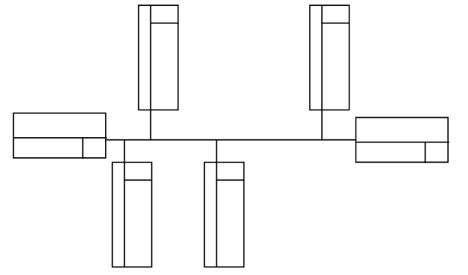
Yig‘ish jarayonining ketma-ketligini yaqqol ifodalash uchun uni grafik shaklda ko‘rsatiladi, bu esa yig‘ishning texnologik sxemasi deb yuritiladi. Yig‘ish sxemasi birikmaning qaysi detallardan va qaysi usul yordamida hamda ketma-ketlikda hosil qilishni ko‘rsatadi.
Yig‘ish sxemasi
Manba: https://www.metalcutting.ru/images/pix/shema_sborki_2.png

Slide 25
Yig‘ilayotgan birikma yoki mahsulot tarkibiga kiruvchi har bir element uchun alohida to‘g‘ri to‘rtburchak ajratilgan bo‘lib unda quyidagi ma’lumotlar keltiriladi:
1) detalning nomi (standart detallar uchun ularni belgilanishi) yoki texnik talabning (TU) tartib raqami keltiriladi;
2) detalning yig‘ma chizmadagi va ishlab chiqarish korxonasidagi tartib raqami belgilanishi;
3) bitta mahsulotdagi detalning soni.

Slide 26
Mahsulotni alohida yig‘ma birikmalarga, agregatlarga, mexanizmlarga ajratish har bir mahsulotni tuzilishiga bog‘liq bo‘lib xususiy ko‘rinishga ega bo‘ladi. Bu ishni amalga oshirishda quyidagi umumiy tartib qoidalarga rioya qilgani ma’qul:
1) mahsulotni alohida birikmalarga ajratishda tuzilish va yig‘ish jarayonini amalga oshirishning texnologik nuqtai nazaridan maqsadga muvofiq ekanligiga e’tibor beriladi;
2) alohida birikma sifatida ajratilgan har bir birikma umumiy yig‘ish jarayoniga texnologik ketma-ketlikda uzatiladi;

Slide 27
3) umumiy yig‘ish jarayoniga imkoniyati boricha ko‘proq yig‘ma birikmalar agregatlar va mexanizmlar uzatish hamda alohida yig‘uvchi detallar miqdorini uzaytirishga erishish qulay hisoblanadi;
4) umumiy yig‘ish jarayoni imkoniyati boricha kichik yig‘ma birikmalarni hosil qilish va yordamchi ishlardan holis bo‘lishi kerak.
Ushbu tartib qoidalarga rioya qilish yig‘ish jarayonini samarali va kam mehnat sarflab amalga oshirish imkoniyatini beradi.

Slide 28
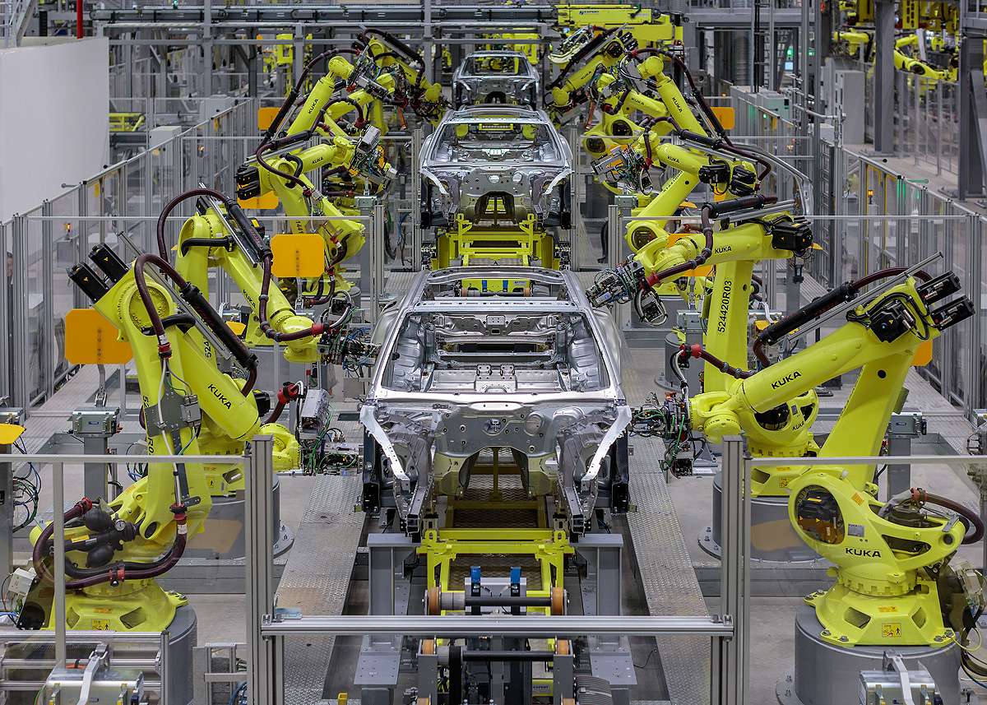
Avtomatlashtirilgan yig‘ish sxemasi
Manba: https://profdela.ru/image/catalog/new/11jgjghnfdjfg1.png

Slide 29
3. Yig‘uv operatsiyalar uchun vaqt me’yorini aniqlash. Yig‘ish jarayonining texnologik hujjatlari
Yig‘ish texnologik jarayonlarini me’yorlash mexanik ishlov berish texnologik jarayonlarini me’yorlash bilan o‘xshash bo‘ladi. Yalpi ishlab chiqarishda donali vaqt aniqlanadi:

Slide 30
t_{d}=t_{as}+t_{yor}+t_{xiz}+t_{eht}, daq
bu erda: t_{as} - asosiy (texnologik) vaqt; t_{yor} - yordamchi vaqt; t_{xiz} - ish o‘rnini tartibga solish uchun sarflangan vaqt; t_{eht} - ishchini tabiiy ehtiyojlarini qondirish va dam olishi sarflangan vaqt.
t_{op}=t_{as}+t_{yor} - operativ vaqt, asosiy va yordamchi vaqtlarning yig‘indisi;

Slide 31
Seriyalab ishlab chiqarish donali-kalkulyatsiya vaqt aniqlanadi:
t_{d.k.=}t_{as}+t_{yord}+t_{xiz}+t_{ext}+t_{tay} /n, daq
bu yerda: t_{tay} - seriyali ishlab chiqarish sharoitida ishchi tomonidan yig‘ma chizma va texnologik jarayonni o‘rganish uchun sarflangan vaqt. n- ishlab chiqarish partiyasidagi mahsulotlar soni.

Slide 32
Vaqt me’yorini belgilashda mahsulotning o‘lchami, og‘irligi, ishlab chiqarish turi, yig‘ish jarayonini mexanizatsiyalashtirilganli, avtomatlashtirilganligi va shu kabilarni inobatga olib, ma’lumotnomalar yordamida analitik usulda hisoblanadi.

Slide 33
Yig‘ish texnologik reglamenti quyidagi hujjatlar ko‘rinishida bo‘ladi: marshrut kartasi (xaritasi), operatsiyalar kartasi, yig‘ishning texnologik sxemasi, yig‘ilayotgan birikmaning eskizlar kartasi, yig‘ish jadvali, yig‘ish komplektlarining qaydnomasi, moslamalar qaydnomasi, nazorat va sozlash kartasi.

Slide 34
                Foydalanilgan adabiyotlar:
1. Mirzayev A.A., Sotvoldiyev A.E., Mamurov E.T. “Mashinasozlik texnologiyasi” (maxsus qism) oliy texnika o‘quv yurtlari uchun darslik. Farg‘ona–2010. 195 b.
2. Шрубченко И.В. Технология изготовления типовых деталей машин. Учеб. пособие. – М.: ИНФРА-М. 2018 – 358 с.
3. И.М.Морозов, В.Ю.Шамин. Основы технологии сборки в машиностроении: Учебное пособие. Компьютерная версия. — 2-е изд., перер. и доп. — Челябинск: ЮУрГУ, 2006. — 72 с.

Slide 35

E’TIBORINGIZ
UCHUN RAHMAT

